Slide 1
Proyecto Asesor-ia legal
Tomas Moreno, Luis Muñoz, Gabriel Toledo
2 de Diciembre del 2024

Slide 2


Problemática
Problemática 1: Dificultades de los usuarios para acceder a una asesoría legal adecuada
Problemática 2: Dificultades de los usuarios para acceder a una asesoría legal adecuada

Slide 3

solución

Slide 4
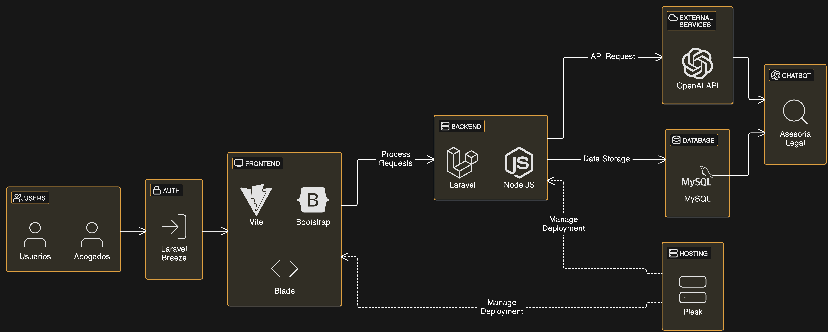
Arquitectura

Slide 5
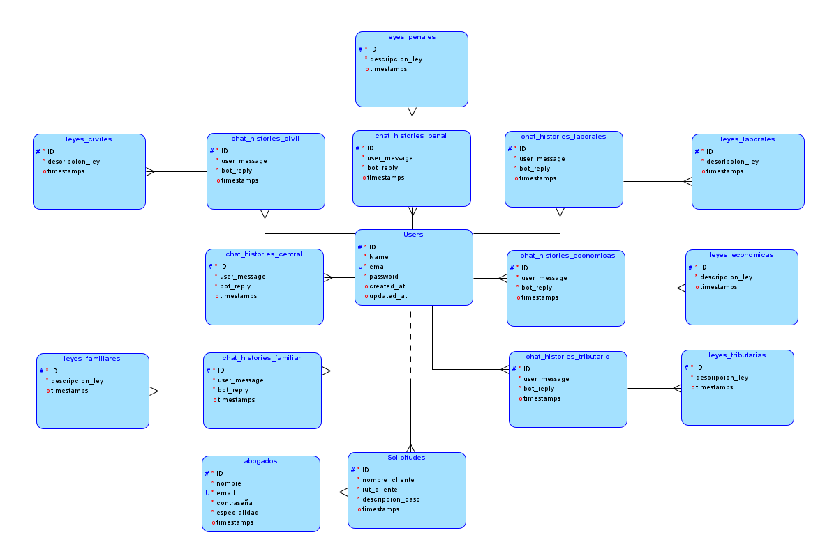
Diagrama bd
Escalable
Eficiente
Orden y mantenibilidad
Seguridad y privacidad

Slide 6
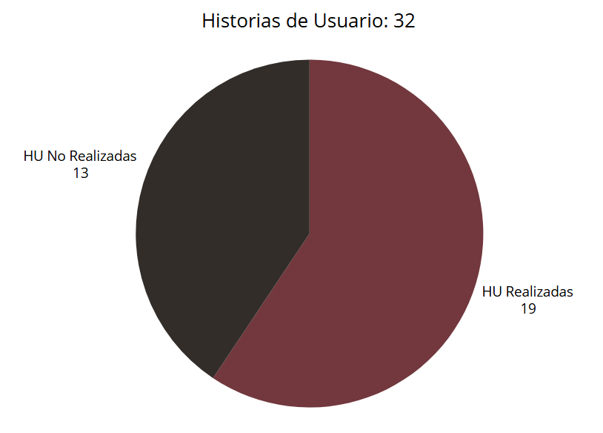
Historias de usuario
Historias de Usuario no Realizadas
Restablecer Contraseña
Sistema de Comparación de Casos
Historial de Cambios DB
Sistema de Feedback de Usuarios
Informes de Tráfico y Consumo

Slide 7
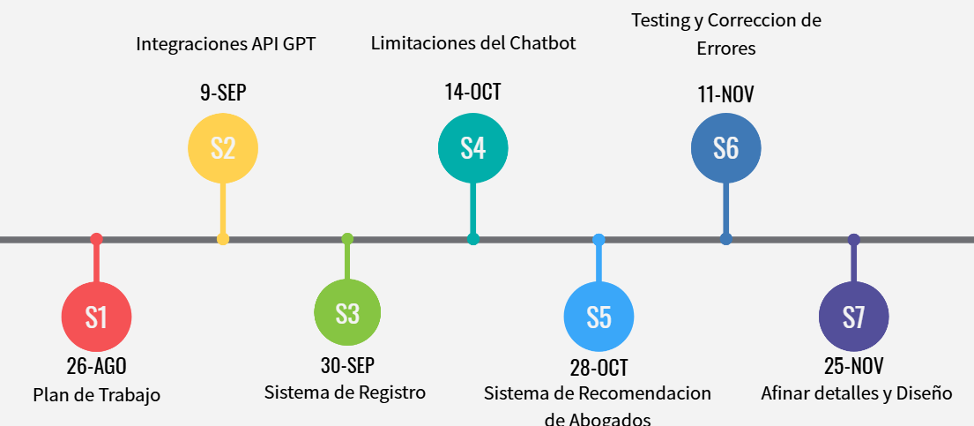
Metodología Kanban

Slide 8
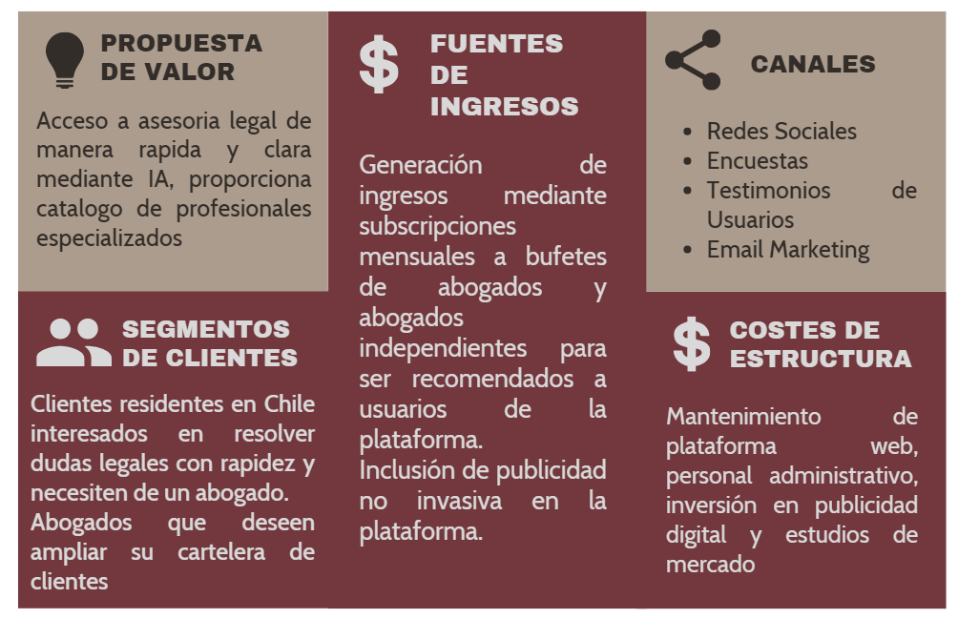
Modelo de Negocio

Slide 9
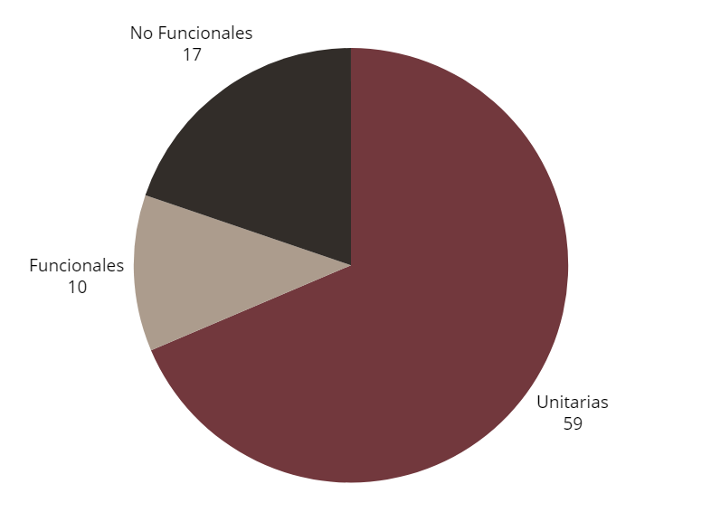
Casos de prueba
Tipos de Pruebas Aplicadas
Pruebas Unitarias
Pruebas de Integración
Pruebas de Seguridad
Pruebas de Carga
Pruebas de Regresión
Tipos de Pruebas Excluidas
Pruebas de Aceptación
Pruebas Exploratorias
Pruebas de Humo

Slide 10
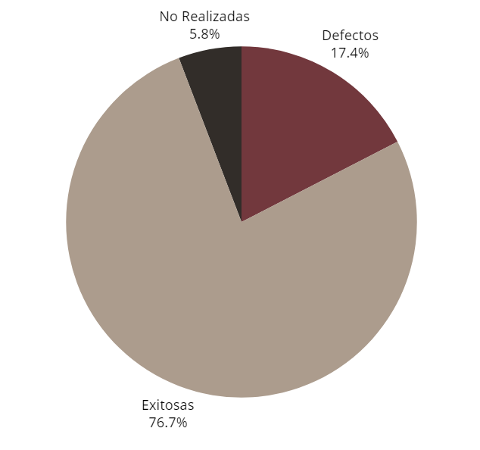
Resultados de Pruebas
Pruebas Realizadas: 81/86 Total de Defectos: 15
D Graves | 2
D Medios | 5
D Leves | 8

Slide 11
demostración

Slide 12
Muchas gracias por su atención

